Slide 1
Mathematik 7 Abels

Slide 2
Zuordnung
Graph
Proportionale Zuordnungen
Quotientengleichheit
Proportionaler Dreisatz
Antiproportionale Zuordnungen
Produktgleichheit
Antiproportionaler Dreisatz

Slide 3
Präsentationen

Slide 4
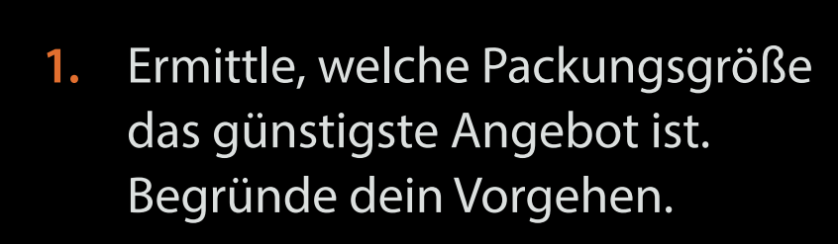
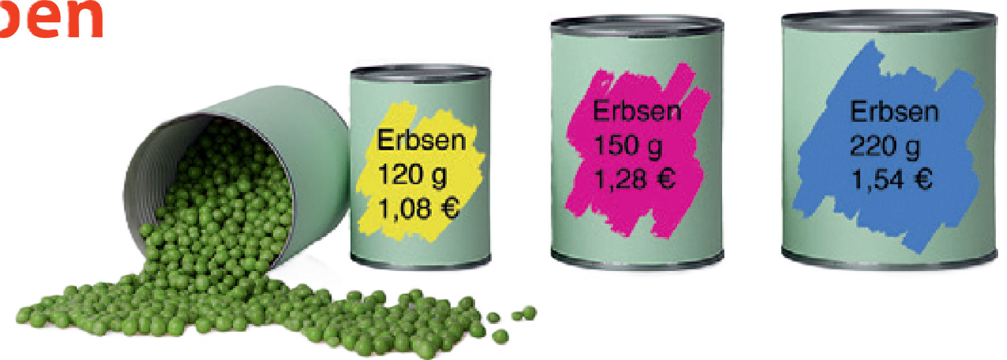
I Fun60,61

Slide 5
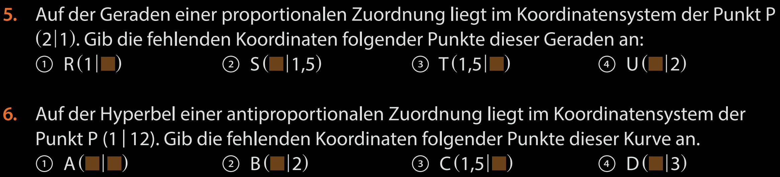
II Fun60,61

Slide 6
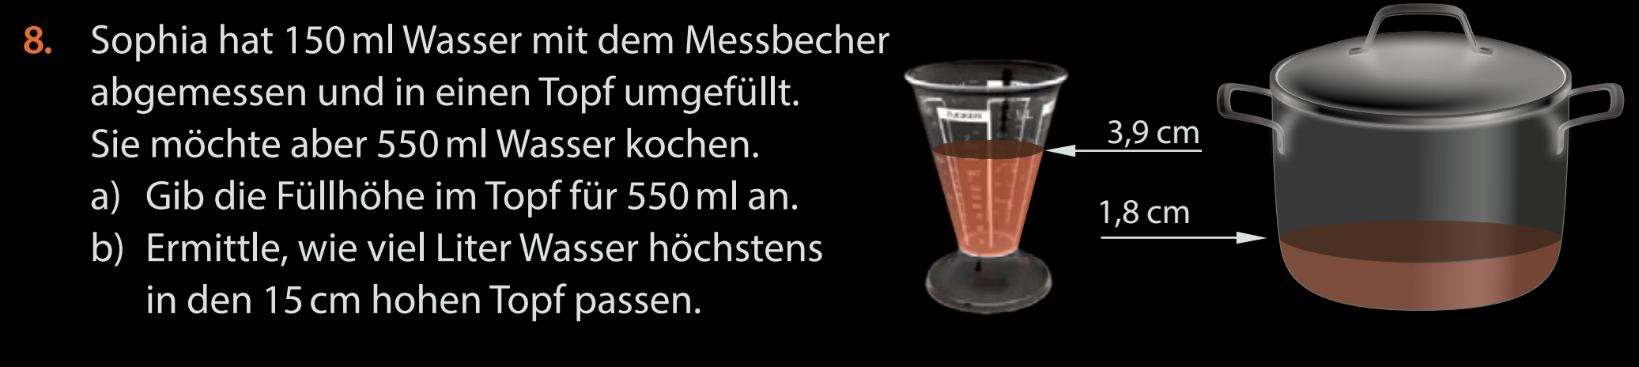
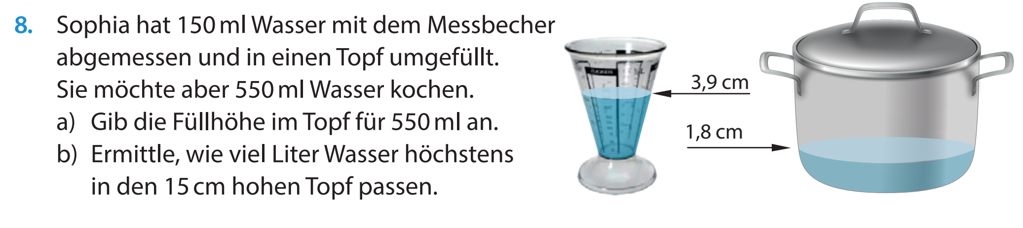
III Fun60,61

Slide 7

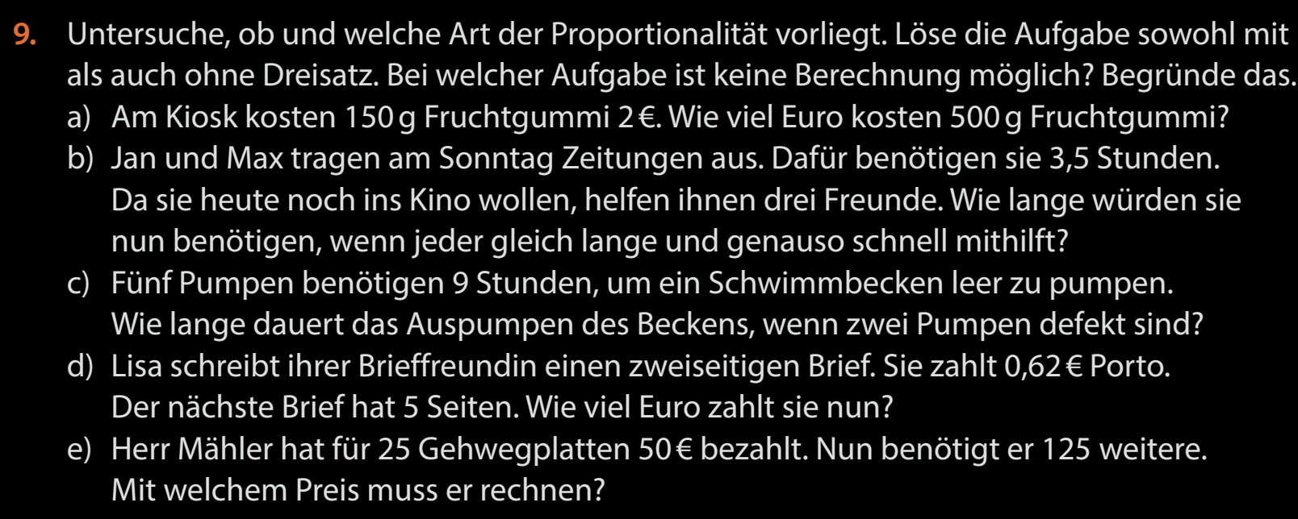
IV Fun60,61

Slide 8
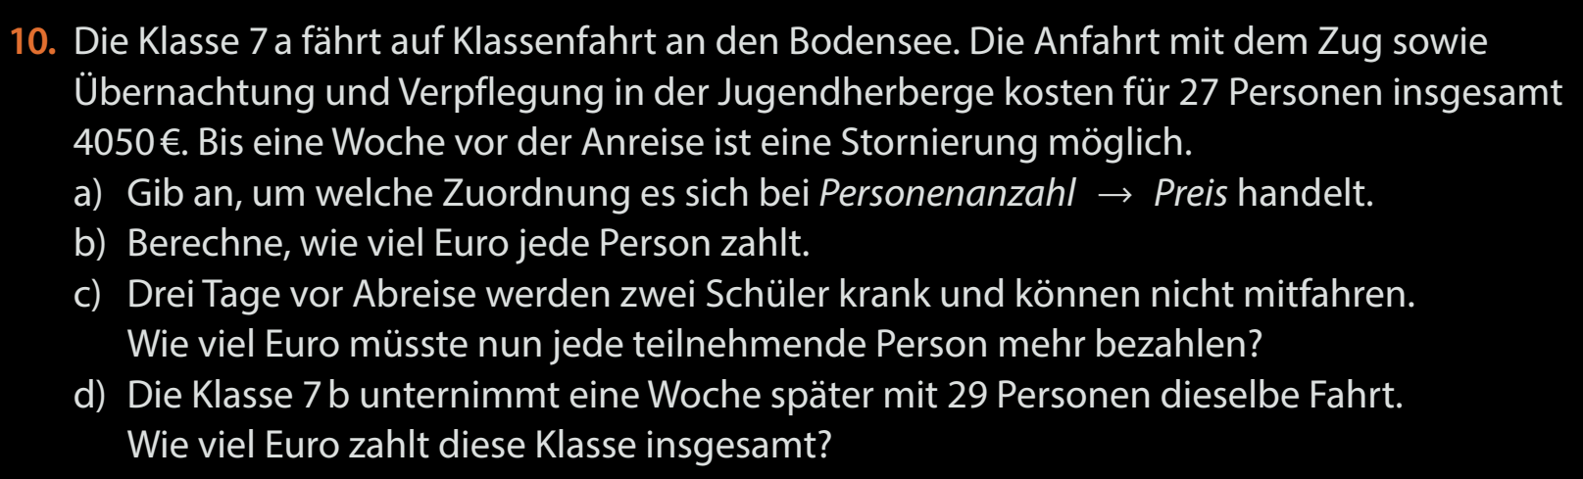
V Fun60,61

Slide 9
Gemischte Übungen

Slide 10

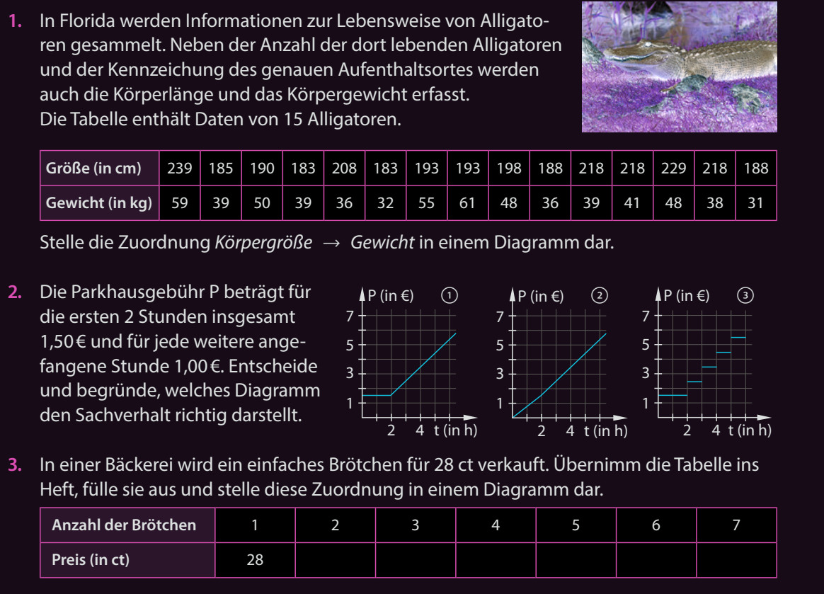
Fun62,63 I

Slide 11
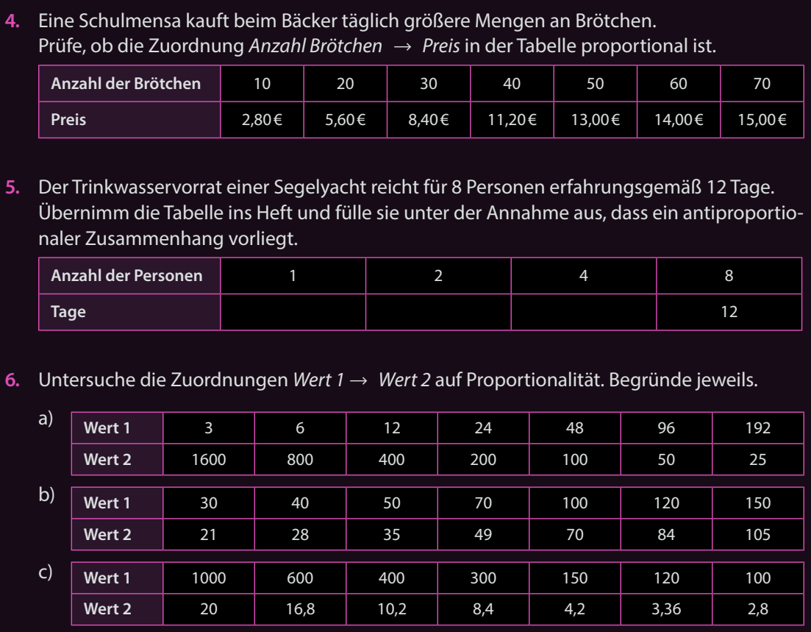
Fun62,63 II

Slide 12
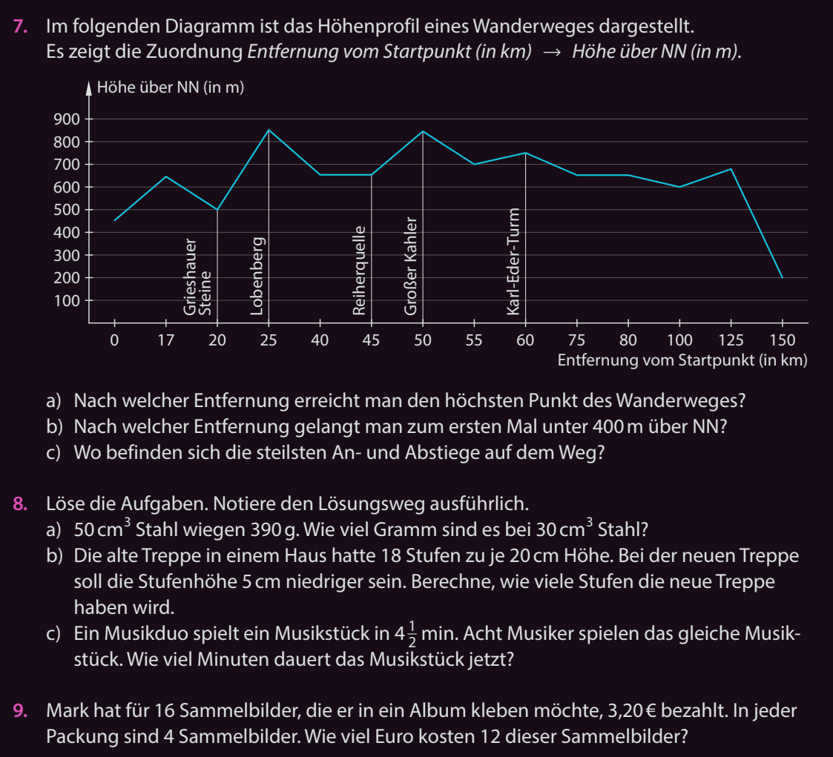
Fun62,63 III

Slide 13
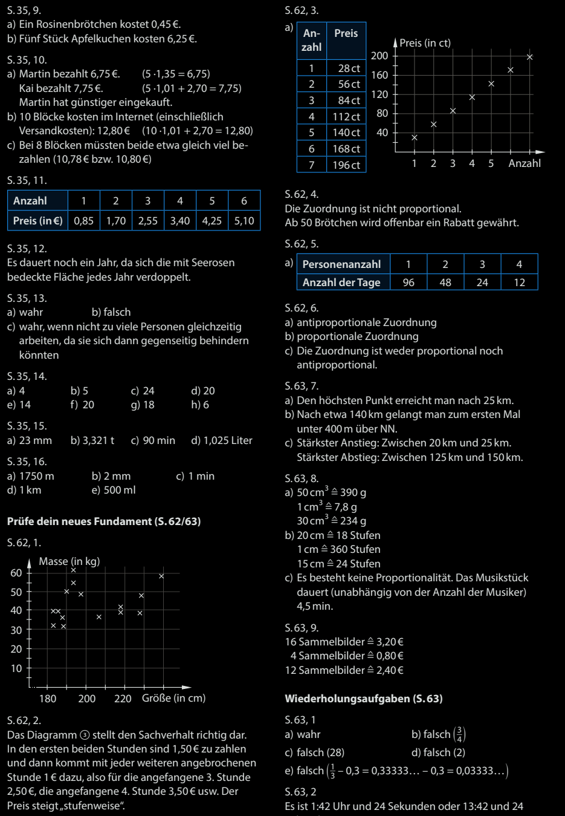
Fun62,63

Slide 14
Anton
Mathematik
Fach
7. Klasse
Klasse
Zuordnungen
Reihe
* Lineare Funktionen
Thema
*
Lektion

